Slide 1

Модель безопасности Белла и Лападулы
Суханкулиев Мухаммет
студент группы N3246

Slide 2
Мандатное управление доступом (MAC)
Что такое MAC:
В отличие от дискреционного доступа (DAC), мандатный доступ накладывает ограничения на передачу информации.
Предотвращает утечку информации и защиту данных от троянских коней.

Slide 3
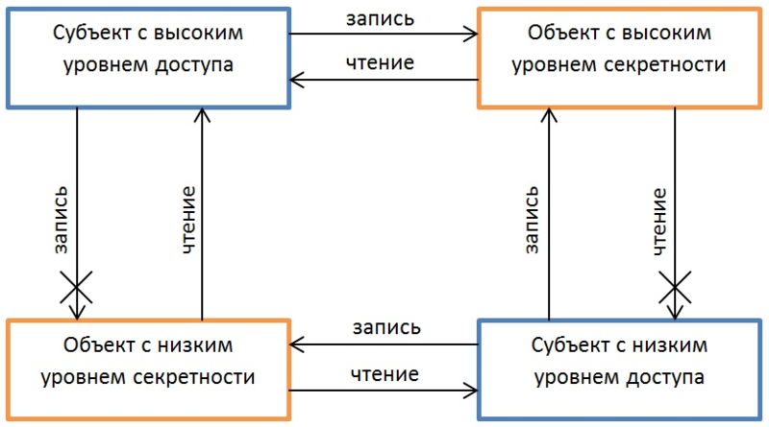
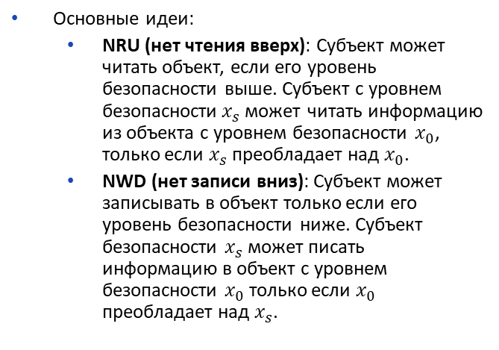
Модель Белла и Лападулы (БЛМ)
Основные идеи:
NRU (нет чтения вверх): Субъект может читать объект, если его уровень безопасности выше. Субъект с уровнем безопасности$x_{s}$может читать информацию из объекта с уровнем безопасности $x_{0}$, только если $x_{s}$ преобладает над $x_{0}$.
NWD (нет записи вниз): Субъект может записывать в объект только если его уровень безопасности ниже. Субъект безопасности $x_{s}$ может писать информацию в объект с уровнем безопасности $x_{0}$ только если $x_{0}$ преобладает над $x_{s}$.
Notes:
Идеи, лежащие в основе БЛМ, берут происхождение из "бумажного мира". Для предотвращения утечки информации к неуполномоченным субъектам этим субъектам с низкими уровнями безопасности не позволяется читать информацию из объектов с высокими уровнями безопасности. Это ведет к первому правилу БЛМ.
Простое свойство безопасности, также известное как правило "нет чтения вверх" (NRU), гласит, что субъект с уровнем безопасности $x_{s}$ может читать информацию из объекта с уровнем безопасности $x_{0}$, только если $x_{s}$ преобладает над $x_{0}$.
Так же в правительстве США субъектам не позволяется размещать информацию или записывать ее в объекты, имеющие более низкий уровень безопасности. Например, когда совершенно секретный документ помещается в неклассифицированное мусорное ведро, может произойти утечка информации. Это ведет ко второму правилу БЛМ.
Свойство –*, известное как правило "нет записи вниз" (NWD), гласит, что субъект безопасности $x_{s}$ может писать информацию в объект с уровнем безопасности $x_{0}$ только если $x_{0}$ преобладает над $x_{s}$. Введение свойства –* разрешает проблему троянских коней, так как запись информации на более низкий уровень безопасности, типичная для троянских коней, запрещена.
Правило запрета по записи является большим упрощением некоторых реализаций БЛМ.

Slide 4
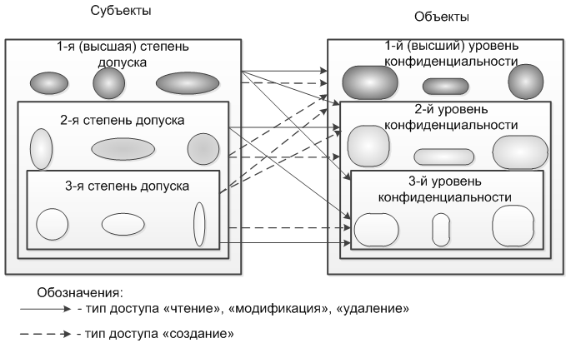
Формализация модели Белла и Лападулы
Обозначения:
S – множество субъектов;
O – множество объектов;
L – решётка уровней безопасности;
F:S∪O→L – функция уровня безопасности;
V=(F, M) – множество состояний системы;
М – матрица доступа;
R – запросы к системе;
T:(V×R)→V – функция переходов.
Notes:
Обозначим:
$S$ – множество субъектов;
$O$ – множество объектов;
$L$ – решётка уровней безопасности (уровни расположены в строгой иерархии);
$F:S∪O→L$ – функция уровня безопасности (определяет, какой уровень безопасности назначен объекту или субъекту);
$V$ – множество состояний системы, где каждое состояние определяется $F$ и $M:матрицей доступа$;
Матрица доступа $M$ описывает, какие субъекты над какими объектами могут выполнять операции;
$$V=(F,M)$$
Процесс работы системы
Начальное состояние ($v_{0}$):
Система стартует с заданным состоянием: Все пользователи и объекты имеют назначенные уровни безопасности, а матрица доступа задана.
Запросы к системе ($R$):
$R$ – это набор операций, которые субъекты хотят выполнить над объектами.
Функция переходов ($T:(V×R)→V$):
Описывает, как система меняет свое состояние $V$, обрабатывая запросы $R$. Система: Проверяет правила доступа ("NRU, NWD"). Если запрос разрешен, изменяет матрицу доступа $M$ или состояние.
Определение 12.1. Состояние $(F, M)$ безопасно по чтению (NRU) тогда и только тогда, когда для $∀s∈S$ и для $∀o∈O$, $чтение∈М[s, o]→F(s)≥F(o)$.
Определение 12.2. Состояние $(F, M)$ безопасно по записи (NWD, *- свойство) тогда и только тогда, когда для $∀s∈S$ и для $∀o∈O$, $запись∈М[s,o]→F(o)≥F(s)$.
Определение 12.3. Состояние безопасно тогда и только тогда, когда оно безопасно по чтению и записи.
Основная теорема безопасности (ОТБ). Система $(v_{0}, R, T)$ безопасна тогда и только тогда, когда состояние $v_{0}$ безопасно и $T$ таково, что для любого состояния $v$, достижимого из $V_{0}$ после исполнения конечной последовательности запросов из $R, T(v, c) = v^{∗}$, где $v = (F, M)$ и $v^{∗}=(F^{∗}, M^{∗})$, переходы системы ($T$) из состояния в состояние подчиняются следующим ограничениям для $∀s∈S$ и для $∀o∈О$:
− если $чтение∈M^{∗}[s, o]$ и $чтение∉M[s, o]$, то $F^{∗}\left(s\right)≥F^{∗}(o)$;
− если $чтение∈M[s, o]$ и $F^{∗}(s)<F^{∗}(o)$, то $чтение∉M^{∗}[s, o]$;
− если $запись∈M^{∗}[s, o]$ и $запись∉M[s, o]$, то $F^{∗}(о)≥F^{∗}(s)$;
− если $запись∈M[s, o]$ и $F(o)<F(s)$, то $запись∉М^{∗}[s, o]$.
Расширение модели Белла и Лападулы на распределенные системы
Очевидным способом распространения БЛМ на распределенные системы будет назначение уровней безопасности различным компонентам и соблюдение гарантий выполнения правил-ограничений по чтению и записи.
В распределенной конфигурации чтение инициируется запросом от одного компонента к другому. Такой запрос образует прохождение потока информации в неверном направлении (запись в объект с меньшим уровнем безопасности). Таким образом, удаленное чтение в распределенных системах может произойти только если ему предшествует операция записи вниз, что является нарушением правил БЛМ. На практике достаточно внедрения в систему дополнительных средств обработки удаленных запросов для обеспечения того, чтобы поток информации от высокоуровневого субъекта к низкоуровневому объекту был ограничен запросом на доступ.
Так же можно сказать, что эти правила обеспечивают средства для предотвращения угрозы нарушения секретности для нормальных пользователей, но не говорят ничего по поводу той же проблемы для так называемых доверенных субъектов. Доверенные субъекты могут функционировать в интересах администратора. Также они могут быть процессами, обеспечивающими критические службы такие, как драйвер устройства или подсистема управления памятью. Такие процессы часто не могут выполнить свою задачу, не нарушая правил БЛМ. Одним из решений, рассматриваемых в литературе по безопасности, было предложение представлять и использовать для потока информации модель, требующую того, чтобы никакая высокоуровневая информация никогда не протекала на более низкий уровень. В данных моделях низкоуровневые пользователи не могут сделать выводы или затронуть работу высокоуровневых пользователей.
Если в некотором состоянии секретный субъект захотел прочитать совершенно секретный объект, то до тех пор, пока система удовлетворяет БЛМ, осуществить это будет невозможно. Но МакЛин заявляет, что ничто в БЛМ не предотвращает систему от "деклассификации" объекта от совершенно секретного до секретного (по желанию совершенно секретного пользователя).
Дополнительные аспекты модели
Все описанное выше является справедливым для модели БЛМ в "ее классической формулировке", кочующей из книги в книгу и из статьи в статью. Но в оригинальной модели, представленной авторами, было введено требование сильного и слабого спокойствия. Данные требования снимают проблему Z–системы. Рассмотрим их.
Правило сильного спокойствия гласит, что уровни безопасности субъектов и объектов никогда не меняются в ходе системной операции.
Правило слабого спокойствия гласит, что уровни безопасности субъектов и объектов никогда не меняются в ходе системной операции таким образом, чтобы нарушить заданную политику безопасности.
Фактически система Z описывает алгебру моделей, самой строгой из которых (основание) является БЛМ с сильным спокойствием (ни один субъект модели не может изменить свою классификацию), а самой слабой (вершина) – БЛМ в классической формулировке, без ограничений для субъектов на изменение классификации.
Недостатком БЛМ, не рассмотренным нами ранее, является отсутствие в модели поддержки многоуровневых объектов (например, наличие несекретного параграфа в секретном файле данных) и отсутствие зависящих от приложения правил безопасности. С целью устранения данных недостатков при проектировании системы передачи военных сообщений (MMS) Лендвером и МакЛином была разработана модель MMS.

Slide 5
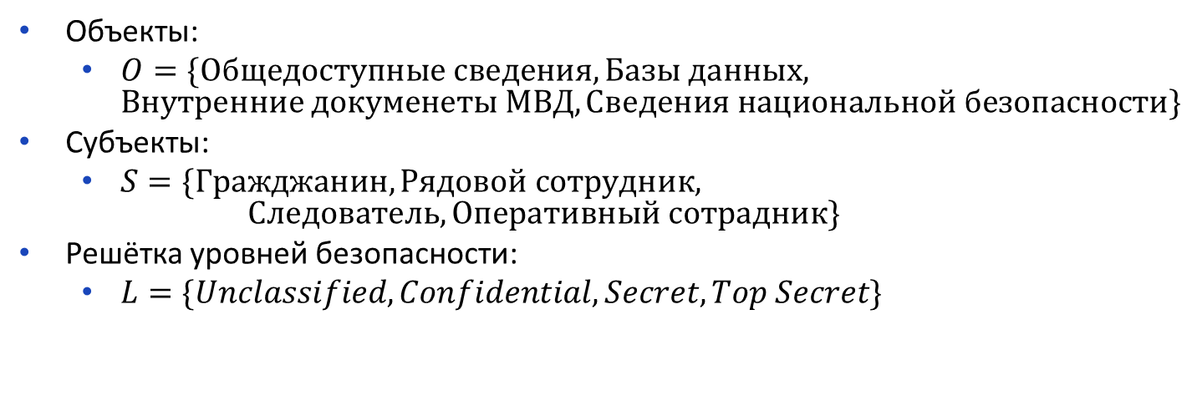
Пример применения модели (МВД)
Объекты:
$O=\{Общедоступные сведения,Базы данных,$ $Внутренние докуменеты МВД,Сведения национальной безопасности\}$
Субъекты:
$S=\{Гражджанин,Рядовой сотрудник,$ $Следователь,Оперативный сотрадник\}$
Решётка уровней безопасности:
$L=\{Unclassified,Confidential,Secret,Top Secret\}$
Notes:
В МВД (Министерство внутренних дел) используется централизованная информационная система для работы с данными о гражданах, транспортных средствах, следственных делах и других конфиденциальных данных. Уровни доступа и субъектов в системе соответствуют строгой иерархии, чтобы предотвратить утечку информации.

Slide 6


Матрица доступа
S\O | Общедоступные сведения | Базы данных | Внутренние документы МВД | Сведения национальной безопасности
Гражданин | чтение/запись | запись | запись | запись
Рядовой сотрудник | чтение | чтение/запись | запись | запись
Следователь | чтение | чтение | чтение/запись | запись
Оперативный сотрудник | чтение | чтение | чтение | чтение/запись
Notes:
После каждого запроса $R$ проверяется соответствие прав доступа согласно матрице. Запрос может быть отклонен или выполнен в зависимости от правил и уровней безопасности.

Slide 7
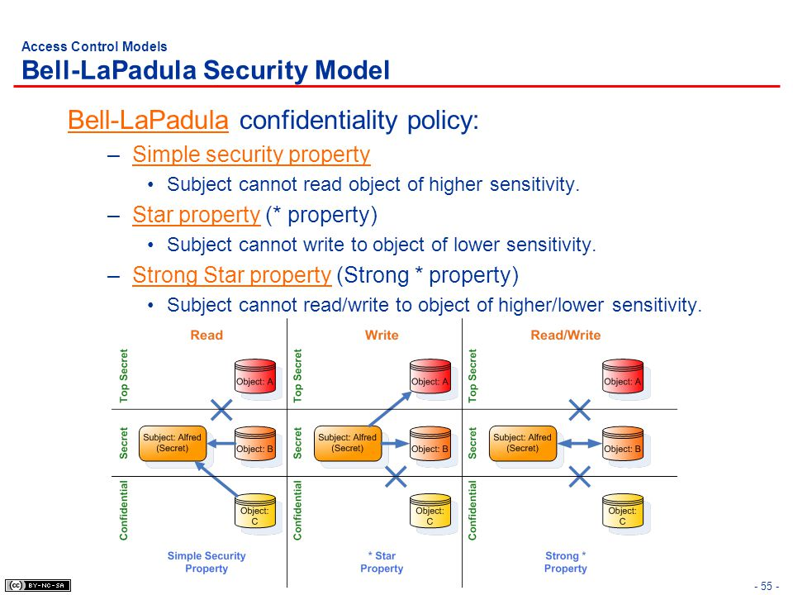
BLP

Slide 8
Недостатки модели Белла и Лападулы
Жёсткость правил доступа:
Трудности в передаче данных между уровнями безопасности.
Отсутствие поддержки многоуровневых данных:
Проблемы с документами, содержащими данные разных уровней секретности.
Уязвимость доверенных субъектов:
Доверенные субъекты могут быть скомпрометированы.
Сложность управления доступом:
Множество уровней безопасности увеличивает сложность и вероятность ошибок.

Slide 9
Заключение
Выводы:
Мандатное управление доступом предотвращает утечку информации и обеспечивает защиту конфиденциальных данных.
Стоит отметить:
Удаленные чтения могут быть ограничены для предотвращения утечек данных.
Дополнительные средства защиты требуются для доверенных субъектов.
Notes:
В ходе лабораторной работы я изучил основные принципы модели Белла и Лападулы. Полученные знания позволили понять, как мандатное управление доступом предотвращает утечку информации и обеспечивает защиту конфиденциальных данных. Кроме того, были выявлены преимущества и недостатки модели, что способствует её более глубокому пониманию и оценке применимости в различных системах безопасности.

Slide 10

Спасибо за внимание!
Отчёт

